Slide 1
ДЕНЬ НАРОДНОГО ЕДИНСТВА

Slide 2
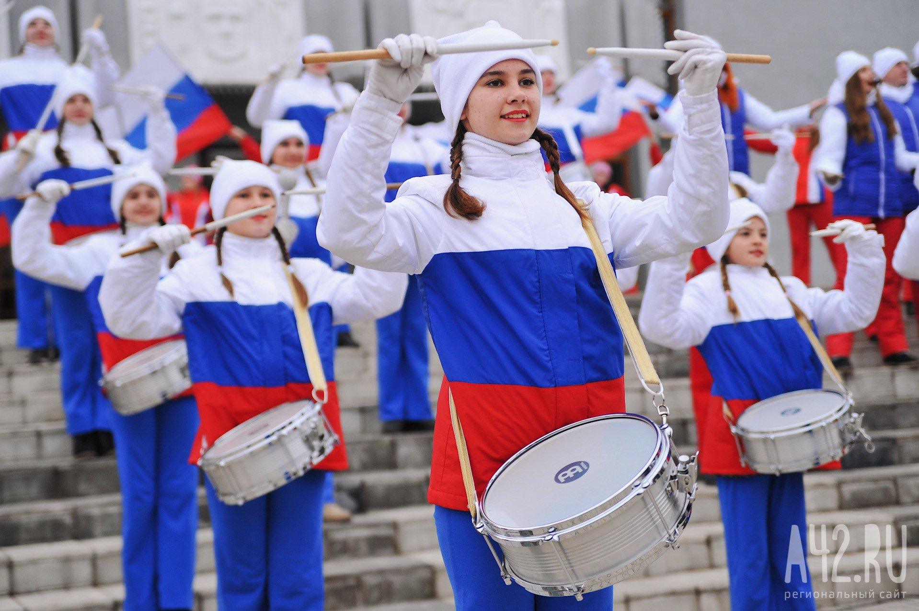
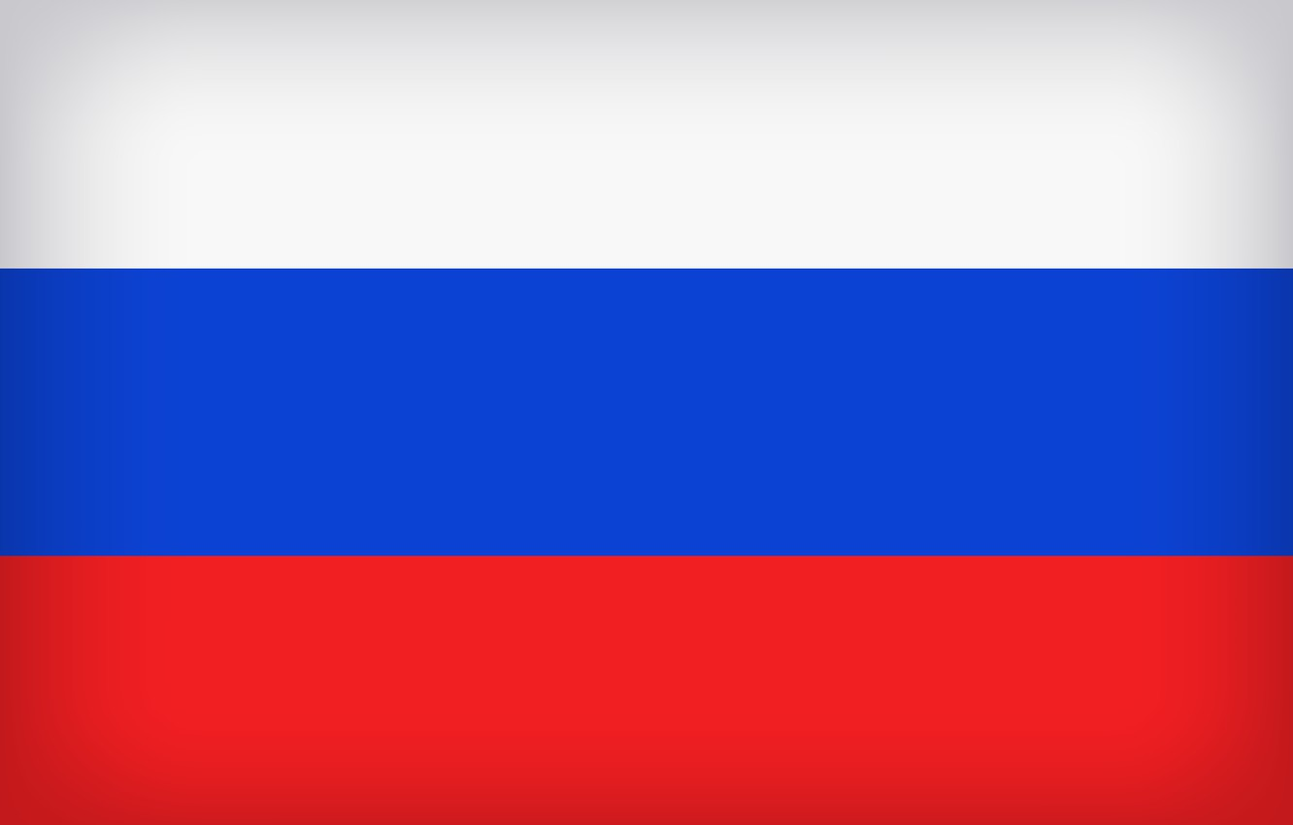

Slide 3
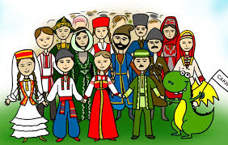
День народного единства важен для россиян потому что только благодаря единству народа наша страна стала многонациональной, дружной, сплачённой.

Slide 4
В огромной стране, что зовется Россией,

Slide 5
Смешалось немало народов, людей,

Slide 6
Но в том-то и есть ее мощь, ее сила,

Slide 7
Что важно единство желаний, идей!

Slide 8
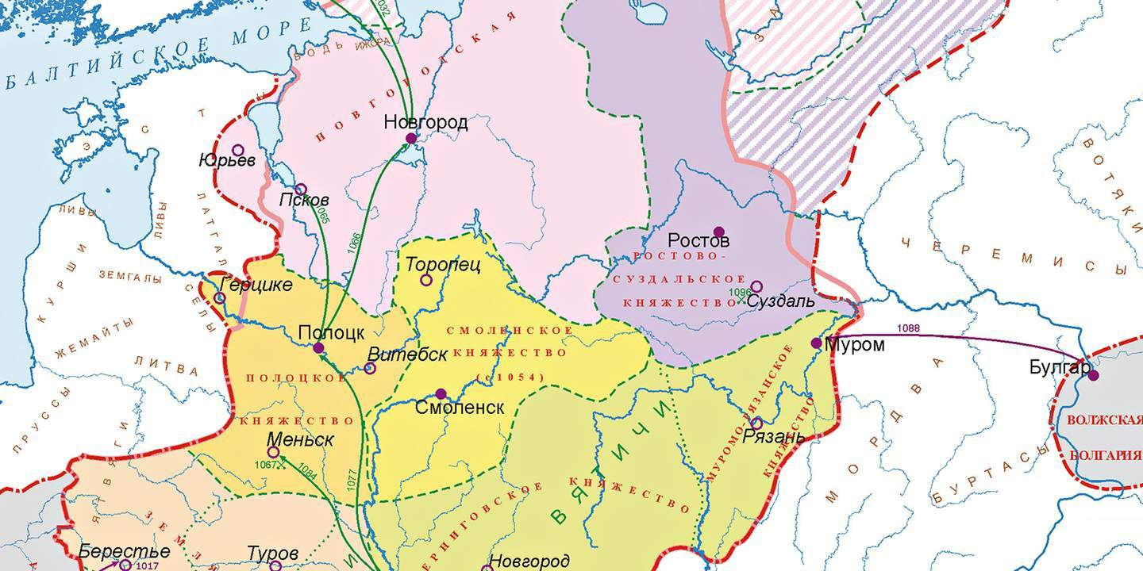
Народом нашей страны на протяжении столетий приходилось сражаться с многочисленными, сильными и жестокими врагами, чтобы отстоять свободу и независимость своей Родины.

Slide 9
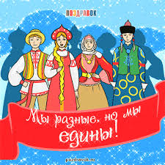
День народного единства
Велик народ, когда народ единый! Когда мы вместе — мы во всём сильны, И для врага страна непобедима. Народ России — гордость для страны! Поздравим с Днем народного единства Всех жителей земли своей родной. Пусть славится страна народной мыслью, Ведь целью все мы связаны одной! Желаем процветать и развиваться. Прославим Родину искусством и трудом! Пусть мир не перестанет удивляться Единству русскому. Единством мы живем!

Slide 10
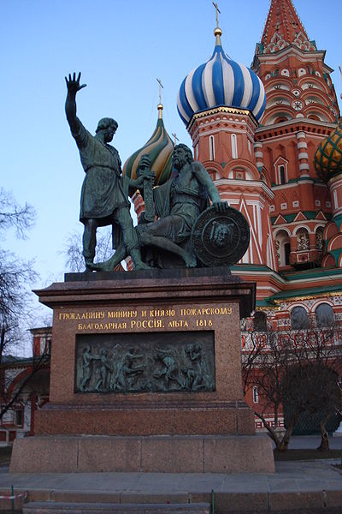
4 ноября отмечается День народного единства — в память о событиях 1612 года, когда народное ополчение под предводительством Козьмы Минина и Дмитрия Пожарского освободило Кремль от польских интервентов. Также этот день называют Днем Казанской иконы Божией Матери, благодаря которой, как считается, ополчению удалось одержать победу.

Slide 11
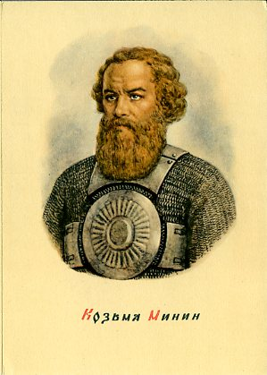
Минин и Пожарский Герои Земли Русской

Slide 12
Дмитрий Пожарский
Князь, воевода,
глава Второго
ополчения,
с 1613 года боярин.
Происходил
из старинного обедневшего рода
князей Стародубских

Slide 13
Кузьма Минин
Минин Кузьма
Захарьевич,
по прозванью Сухорук,
один из
«освободителей Отечества» от поляков в 1612 г.

Slide 14
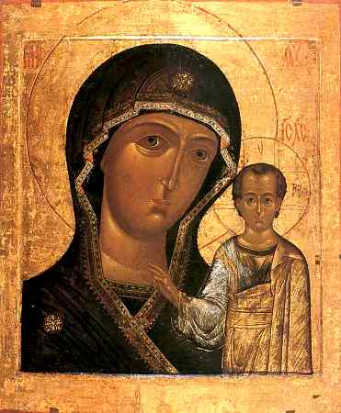
В ополчение, которое возглавлял князь Пожарский, был прислан из Казани чудотворный образ Пресвятой Богородицы. Зная, что бедствие попущено за грехи, весь народ и ополчение наложили на себя трехдневный пост и с молитвой обратились к Господу и Его Пречистой Матери за небесной помощью.

Slide 15
В День единства будем рядом, Будем вместе навсегда, Все народности России В дальних сёлах, городах!

Slide 16
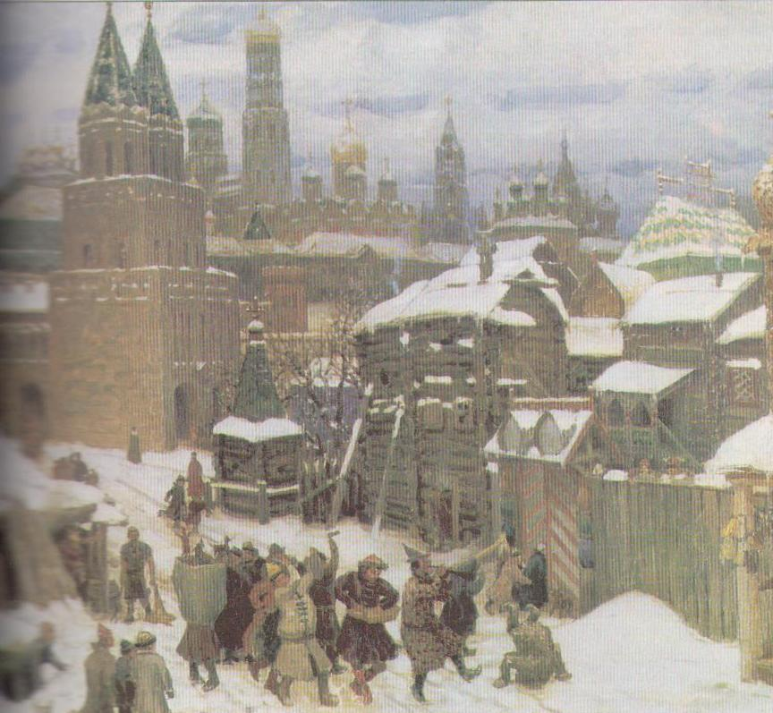
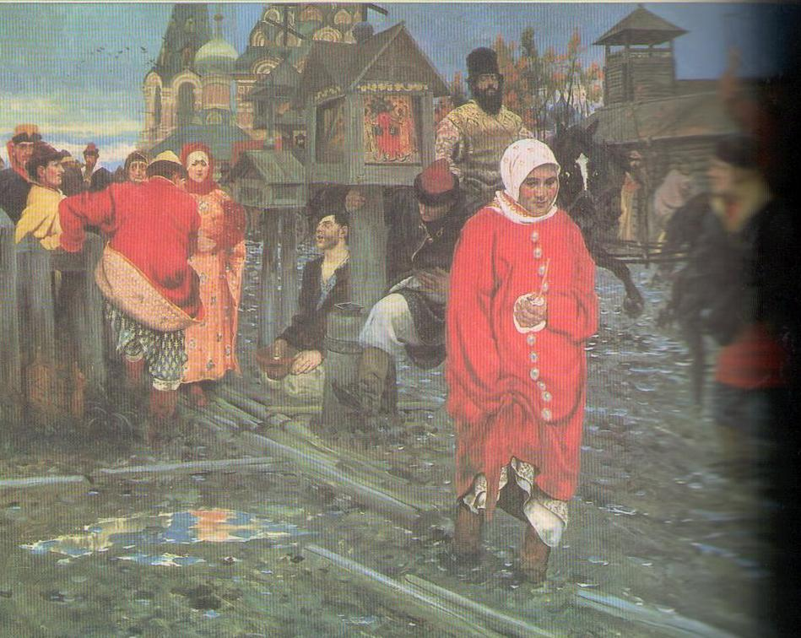
4 ноября отмечается День народного единства – один из самых молодых государственных праздников России. Праздник был учрежден в 2005 году и с этого момента является выходным, однако не все знают, что произошло в этот день и что именно мы отмечаем.
Праздник - День народного единства - был установлен 4 ноября в честь победы русского народа в 1612 году над поляками.

Slide 17
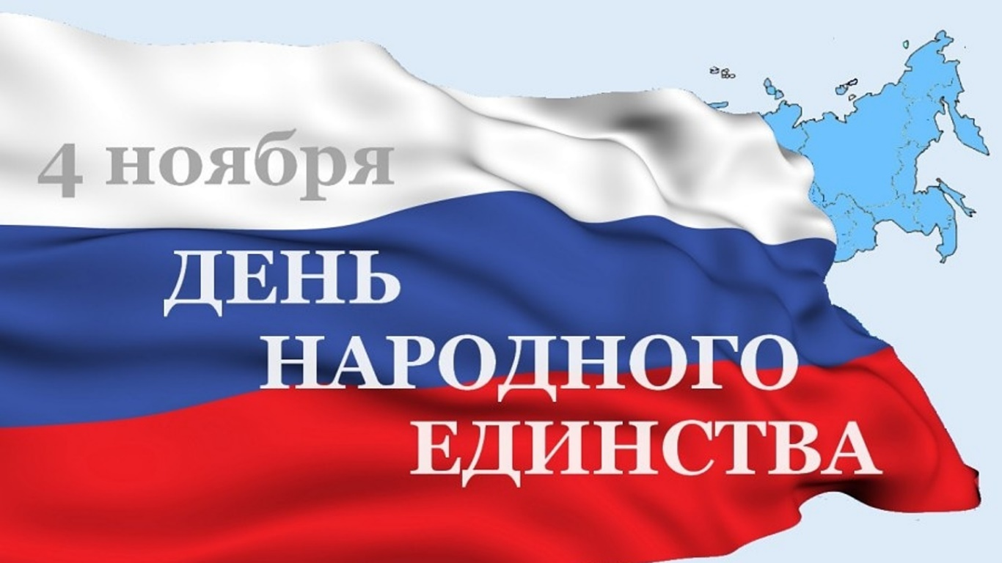
Что же такое 4 Ноября для русского народа?
Праздник ДЕНЬ НАРОДНОГО ЕДИНСТВА -
дань глубокого уважения к тем
знаменательным страницам
отечественной истории, когда
патриотизм и гражданственность помогли
нашему народу объединиться и защитить
страну от захватчиков. Преодолеть
времена безвластия и укрепить
Российское государство.

Slide 18
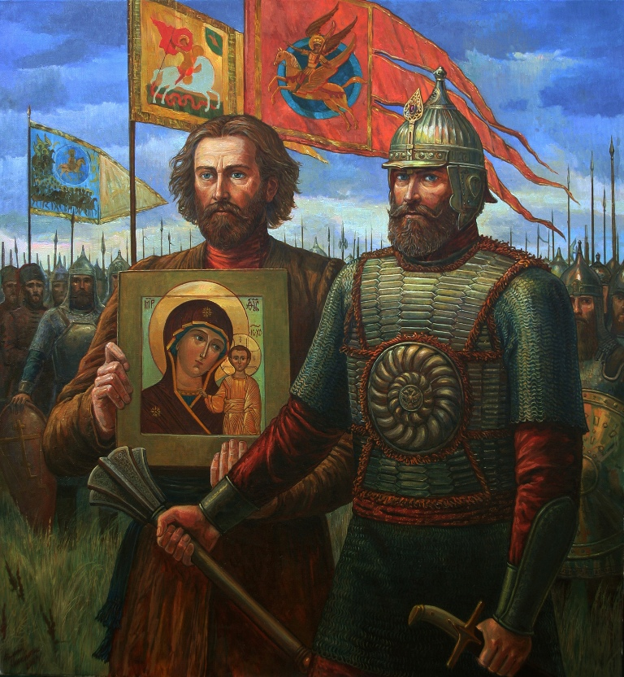
Четыре века пролетели Над Русью нашей с той поры, Когда в бою мечи звенели, И поднимались топоры. Пожарский с Мининым спаяли И сберегли родную Русь. Сошлись посадский и боярин На свой великий ратный труд. И этот день в веках не сгинул, Он в памяти людской живёт. России не иссякнет сила – Ведь эта сила – наш народ!

